Slide 1

ENGENHARIA DE SOFTWARE
SIGAC
Sistema Integrado de Gestão e Administração Condominial
Autores: Caio Felix Reis, Davi Rodrigues, Luca Mazala, Manoel Bezerra Neto, Milena Cardoso
Orientadores: Michelle H. S. Andrade, Lucca S. P. Lacerda, Luiz Carlos da Silva
PUC Minas • Belo Horizonte • 2026

Slide 2

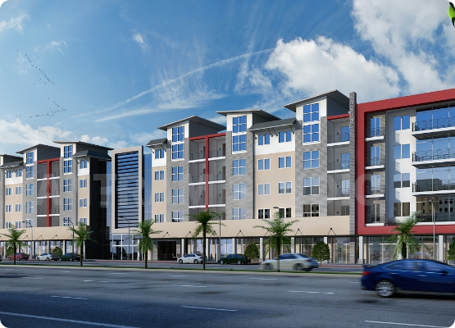
CONTEXTUALIZAÇÃO DO SETOR
Mercado em Expansão: Crescimento de 23,8% no número de condomínios em 8 anos (INCC).
Impacto Econômico: Setor movimenta aproximadamente R$ 300 bilhões anuais no Brasil.
Profissionalização: Alta demanda por gestores técnicos devido à complexidade tributária e operacional.
Volume Crítico: Mais de 520 mil condomínios ativos em todo o território nacional.

Slide 3
DORES E PROBLEMAS IDENTIFICADOS
Fragmentação de Dados: Uso excessivo de planilhas isoladas sem versionamento ou segurança.
Processos Manuais: Gasto elevado de tempo em tarefas repetitivas de controle de funcionários e manutenções.
Opacidade Financeira: Dificuldade na rastreabilidade de gastos e falta de transparência para condôminos.
Riscos Operacionais: Falhas em cronogramas de manutenção preventiva e perda de históricos críticos.
Comunicação Falha: Mural de avisos físicos e canais informais gerando ruídos na gestão.

Slide 4
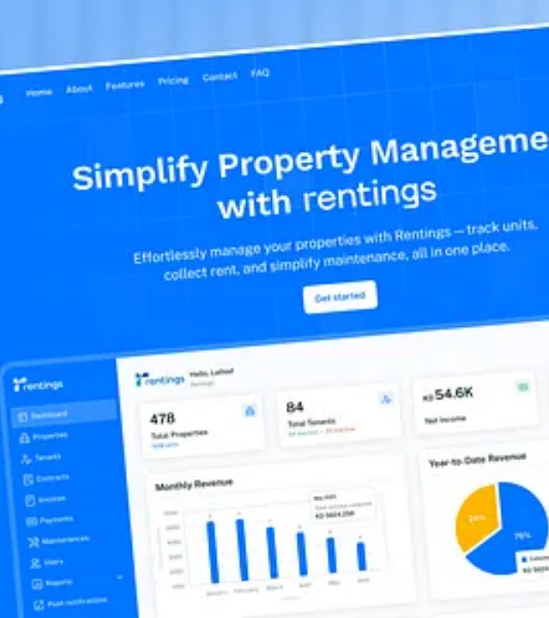
SOLUÇÃO PROPOSTA
A Plataforma SIGAC
Desenvolvemos uma plataforma web centralizada capaz de unificar todos os pilares da administração predial em um ecossistema digital seguro e auditável.
Dashboard financeiro intuitivo.
Gestão de manutenção rigorosa.
Controle de gastos e inquilinos.

Slide 5


OBJETIVOS DO PROJETO
Objetivo Geral
Objetivos Específicos
Desenvolver um Sistema Integrado de Gestão Condominial que proporcione eficiência operacional, transparência financeira e otimização da manutenção predial.
Digitalizar o cadastro de inquilinos e funcionários.
Implementar fluxos de aviso e comunicação digital.
Estruturar módulo de controle de despesas.

Slide 6






MATRIZ DE STAKEHOLDERS
Gestora
Síndico
Funcionários
Usuário administrativo com visão macro de múltiplos condomínios e relatórios gerenciais.
Responsável legal focado no acompanhamento financeiro e status das manutenções.
Operadores que utilizam o sistema para registro de tarefas e acesso a avisos internos.

Slide 7

ANÁLISE DE PROCESSOS: AS-IS
Dificuldade de auditoria de dados passados.
Inexistência de backup automatizado.
Paradigma Analógico
Comunicação via papel (mural físico).
Processos baseados em documentos físicos e planilhas eletrônicas desconectadas.
Controle de estoque e manutenção reativo.

Slide 8


VISÃO DE FUTURO: TO-BE
Automação: Fluxos de trabalho digitais e automáticos.
Disponibilidade: Dados em nuvem acessíveis 24/7.
Transparência: Dashboards em tempo real.
Otimização Digital
Rastreabilidade: Log de atividades por usuário.

Slide 9








MÓDULOS FUNCIONAIS
Cadastros Base
Gestão Operacional
Controladoria
Inquilinos, Condomínios e Funcionários.
Manutenções Preventivas e Avisos Gerais.
Gestão de Gastos e Dashboard de Receitas.

Slide 10
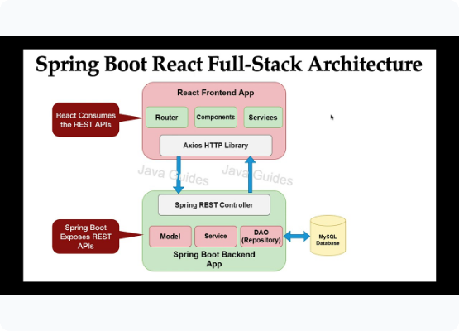
ARQUITETURA DA SOLUÇÃO
Back-end & Front-end
Arquitetura baseada em microsserviços lógicos seguindo o padrão RESTful API.
Camada de Apresentação: React com Bootstrap.
Camada de Negócio: Java Spring Boot.
Persistência: MySQL Database.
Segurança: Autenticação via Stateless JWT.

Slide 11
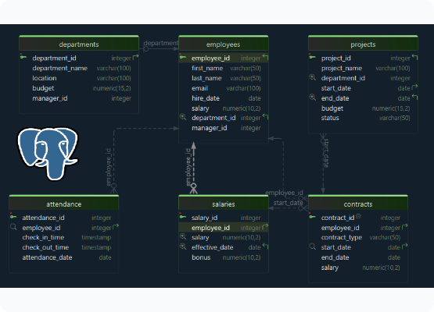
MODELAGEM DE DADOS (MER)
Entidades Principais
Condomínio: Centro de custo principal.
Funcionário/Prestador: Vínculo de serviços.
Gastos: Transações financeiras tipificadas.
Manutenções: Tickets de serviço predial.
Inquilinos: Responsáveis pelas unidades.

Slide 12







STACK TECNOLÓGICA
React JS
Java 17+
Spring Boot
MySQL
GitHub
JWT Auth

Slide 13
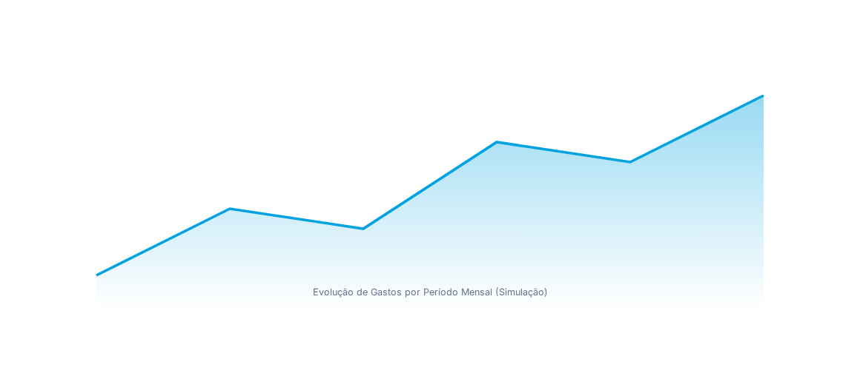
ANÁLISE FINANCEIRA
Visualização consolidada de receitas vs. despesas por condomínio.

Slide 14
BENEFÍCIOS DO SIGAC
Integridade: Redução drástica de erros humanos e duplicidade.
Escalabilidade: Suporte para centenas de condomínios.
Visibilidade: Transparência total para o conselho fiscal.
Economia: Otimização do tempo da equipe administrativa.
Histórico: Rastreabilidade de cada centavo gasto.
Acessibilidade: Informação na ponta dos dedos.

Slide 15


CONCLUSÃO
A implementação do SIGAC representa uma quebra de paradigma na gestão condominial, substituindo processos arcaicos por uma infraestrutura robusta de software que garante a sustentabilidade financeira das propriedades.
Resultados Chave:
•
Centralização absoluta de dados.
•
Melhoria na tomada de decisão.
•
Impacto positivo na valorização imobiliária.

Slide 16
REFERÊNCIAS BIBLIOGRÁFICAS
ANDRADE, M. H. S. Engenharia de Software Moderna. Belo Horizonte: PUC Minas, 2023.
PRESSMAN, Roger S. Engenharia de Software: uma abordagem profissional. 9. ed. Nova York: McGraw Hill, 2021.
SOMMERVILLE, Ian. Engenharia de Software. 10. ed. São Paulo: Pearson, 2018.
INSTITUTO NACIONAL DA CONSTRUÇÃO CIVIL (INCC). Censo Condominial 2024/25. Brasil, 2024.

Slide 17
Obrigado!
Agradecemos a atenção da banca avaliadora.
Perguntas e Comentários?
sigac-gestao.com.br contato@sigac.com.br

